Slide 1


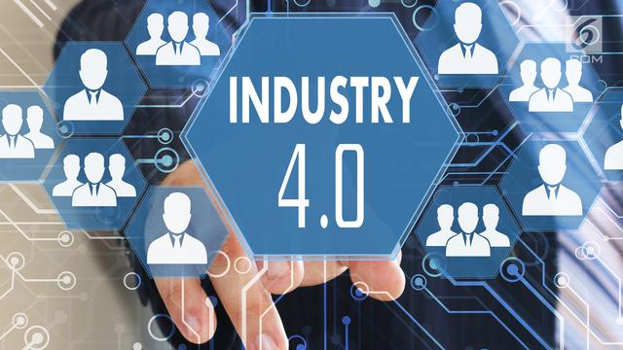
Kontrol Komputasi Bergerak

Slide 2



Mobile Technology

Slide 3
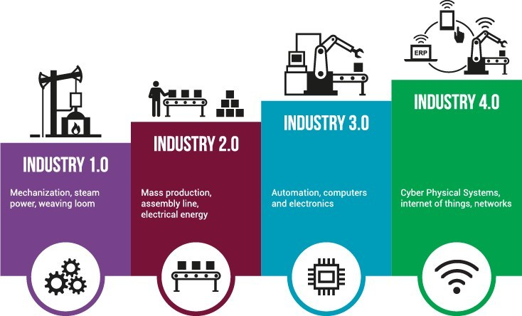
Industry Generations

Slide 4
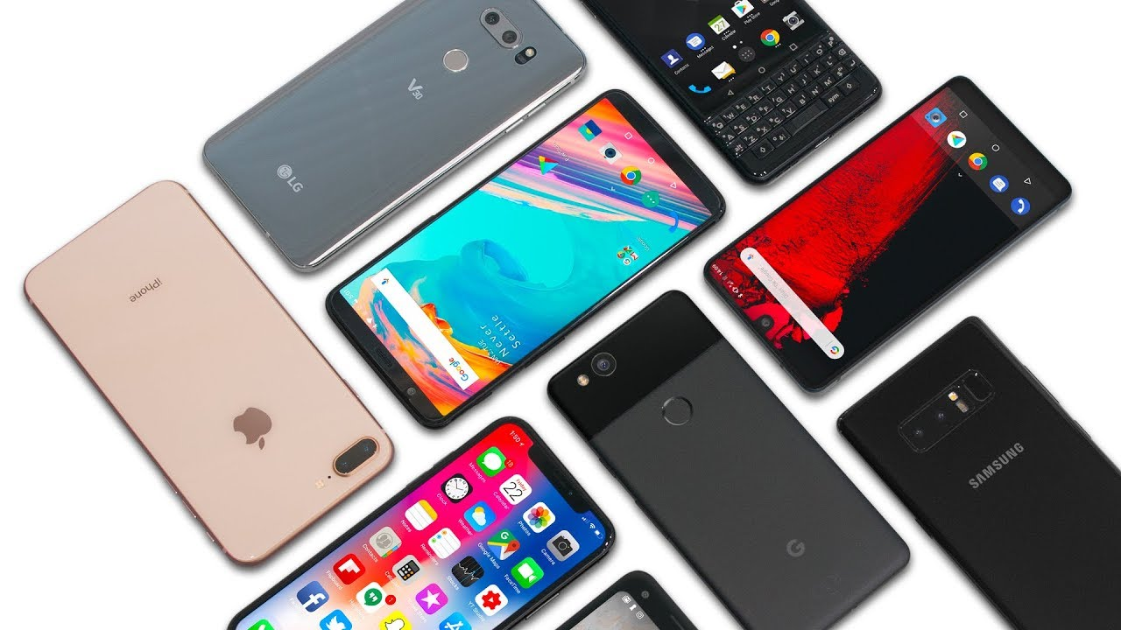
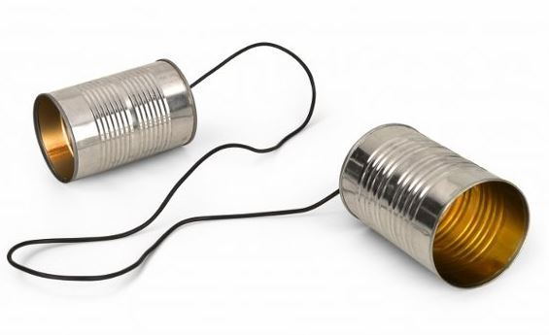
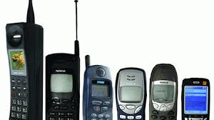
Mobile Device

Slide 5
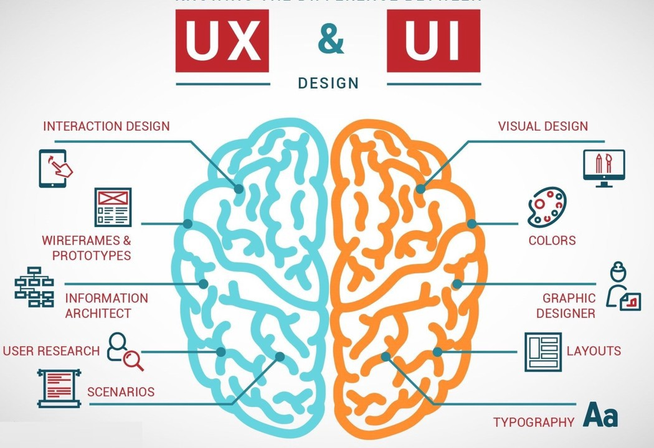

Slide 6

Berikan pemahaman anda akan gambar berikut
Cloud
Rumah

Slide 7



